Slide 1
Arachni
Web Application Security Scanner Framework
Equipo Calidad
24 de Agosto2019

Slide 2
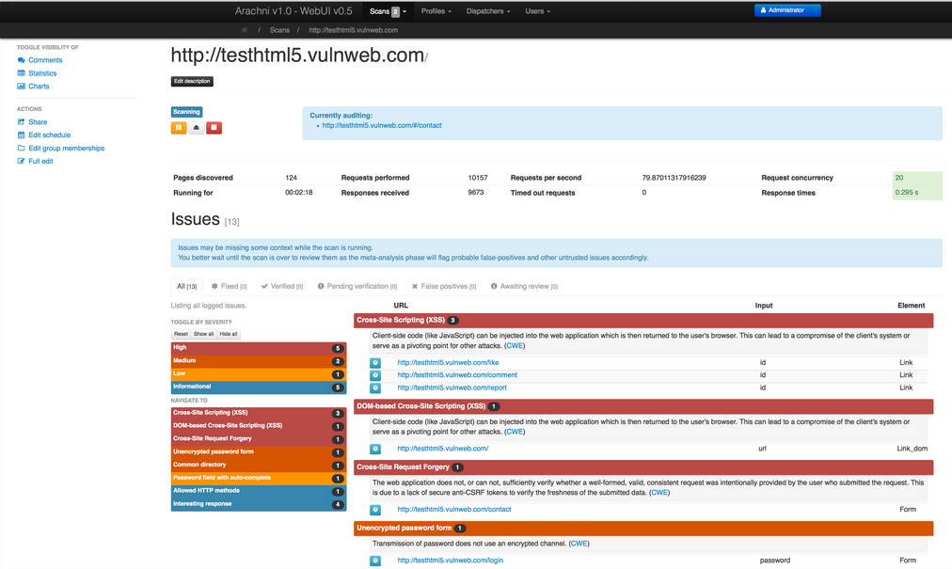
Arachni
Web Application Security Scanner
Arachni es una herramienta de código abierto desarrollada para proporcionar un entorno de pruebas de seguridad.
Esta herramienta puede detectar varias vulnerabilidades de aplicaciones web entre las cuales son :
CSRF, XSS, SQL, RFI, LFI, ETC…

Slide 3

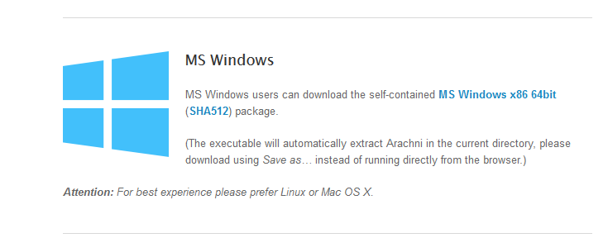
Instalación
Acceder a:
https://www.arachni-scanner.com/download/
Descargar Versión Windows

Slide 4
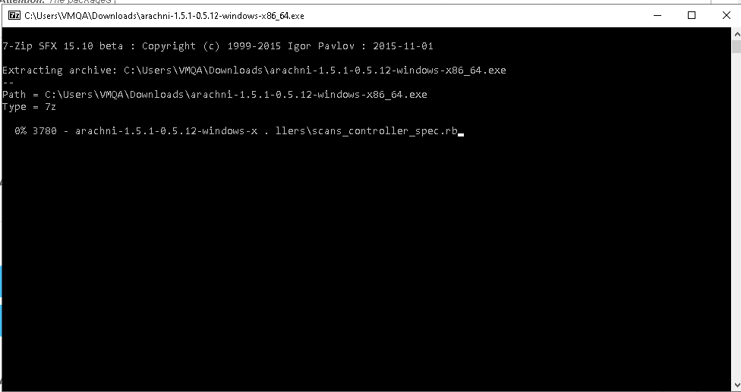
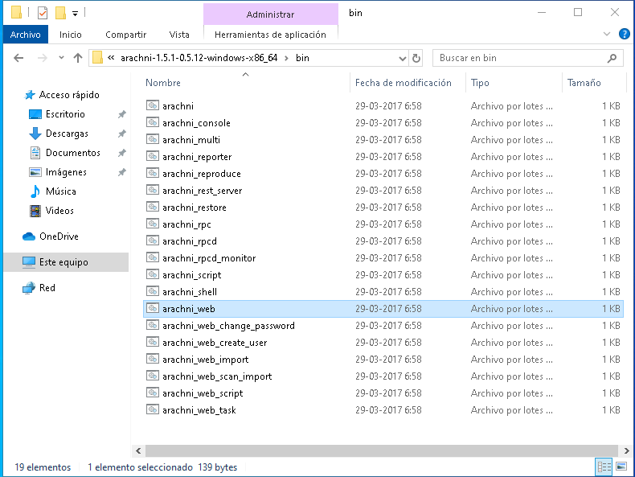
Configuración Ambiente Windows
Ejecutar:
Arachni-1.5.1-0.5.12-windows-x86_64.exe
Al finalizar la ejecución se visualizara una carpeta con el nombre de Arachni-1.5.1-0.5.12-windows-x86_64 allí deberán ejecutar el Arachni_web.bat

Slide 5
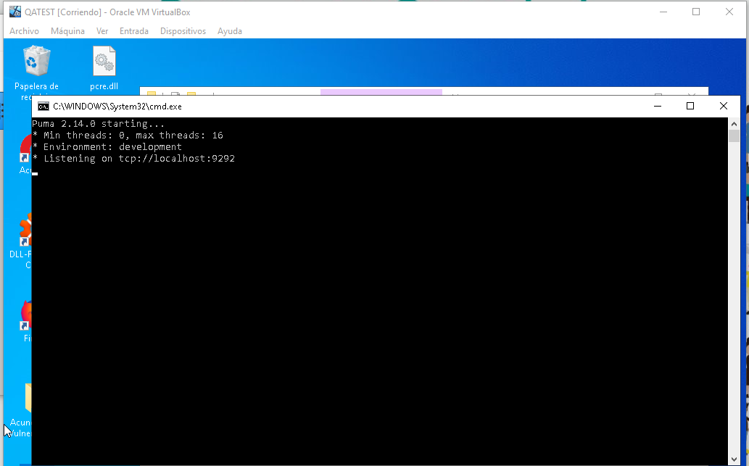
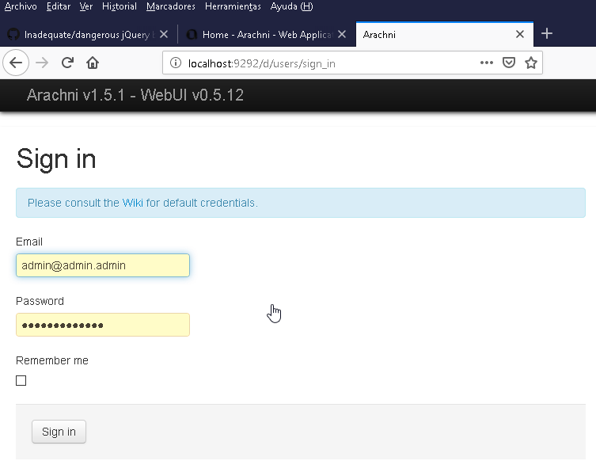
Configuración Ambiente Windows
Una vez finalizado la instalación estará disponible el servidor local de pruebas en el puerto 9792 , para ingresar solo hace falta abrir el explorador y acceder a http://localhost:9792
El usuario por default es admin@admin.com Clave administrator

Slide 6
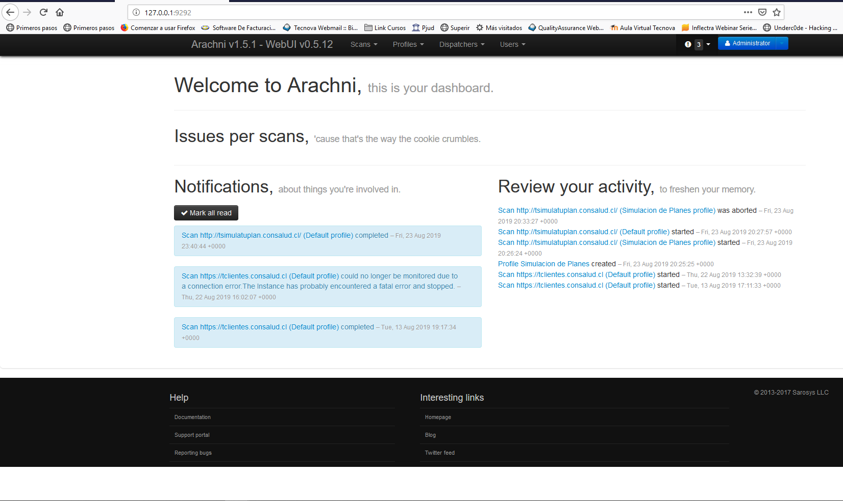
Home Web Application Security Scanner

Slide 7
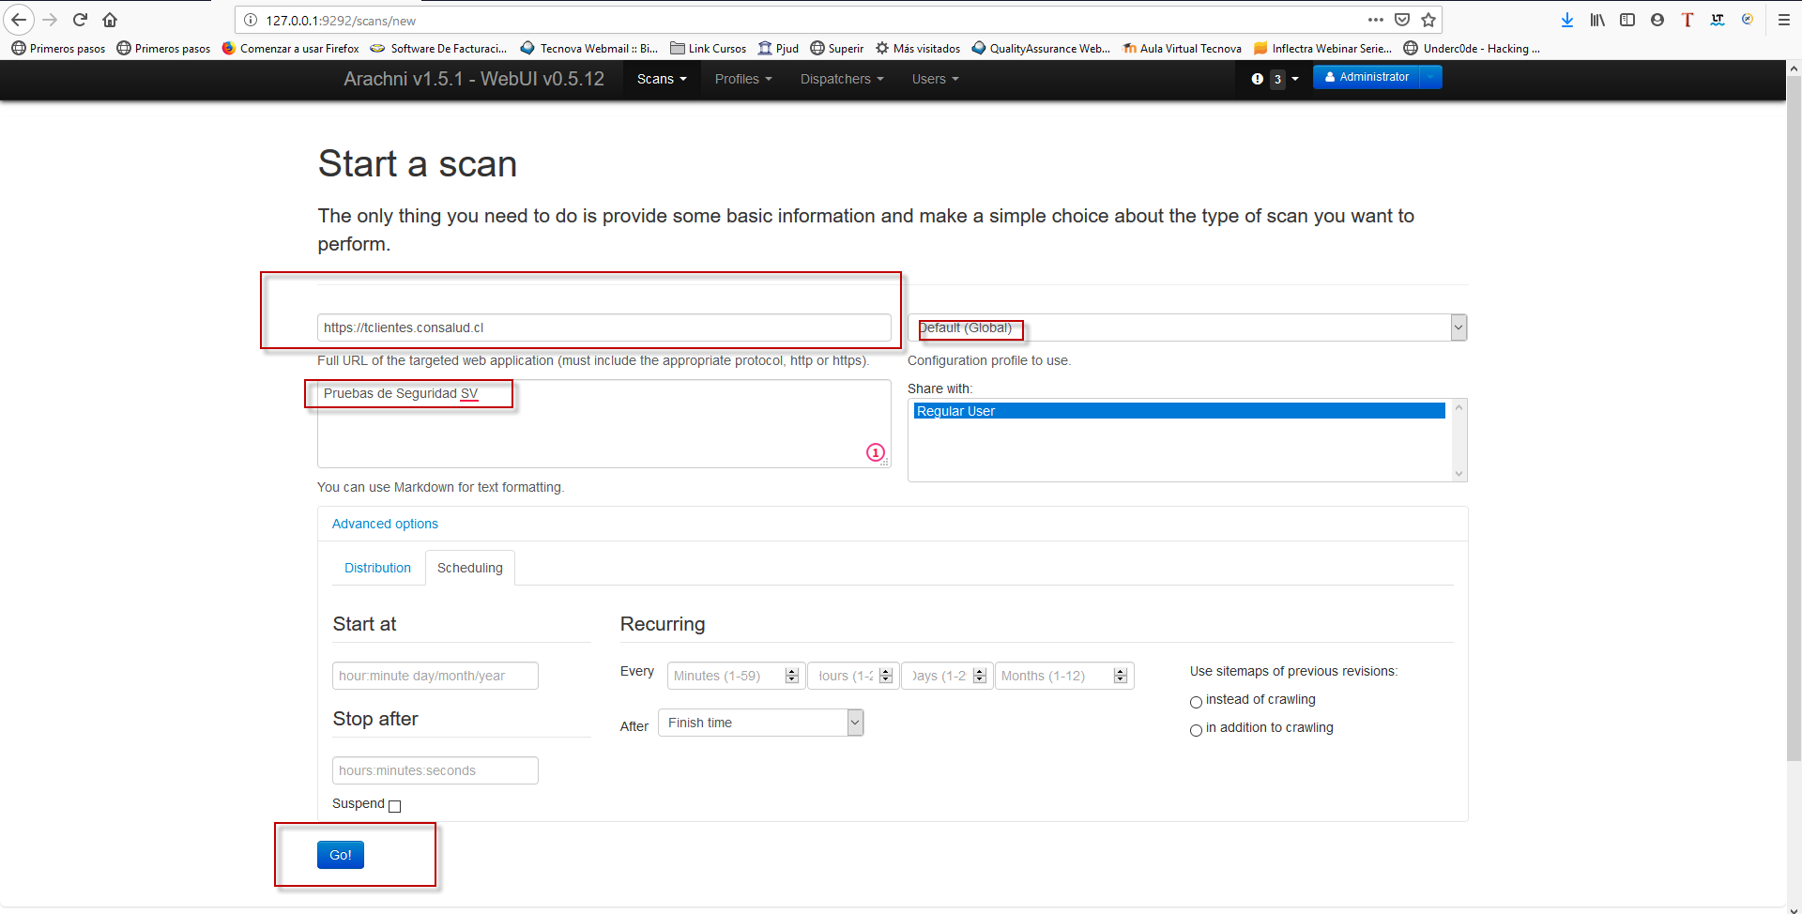
Uso de Arachni

Slide 8
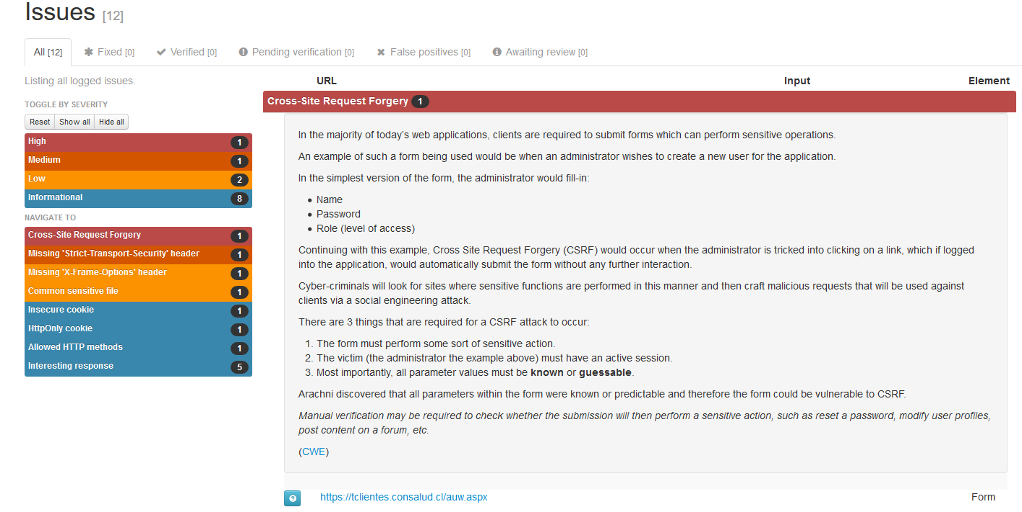
Uso de Arachni
Estado de Escaneo

Slide 9
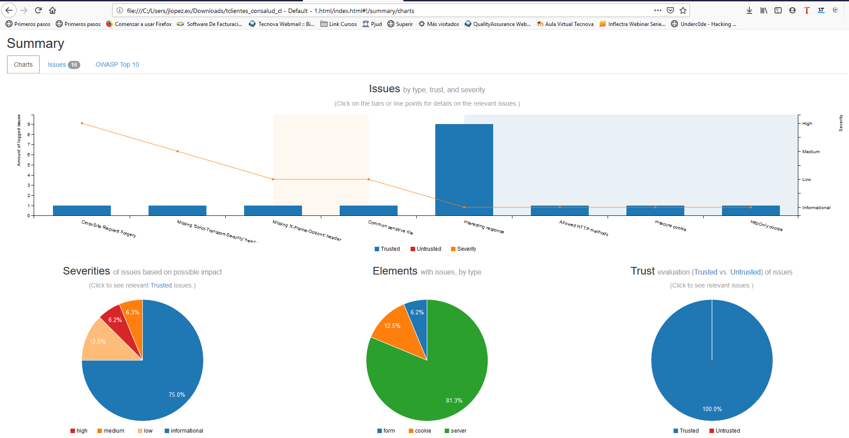
Reporte HTML Arachni

Slide 10
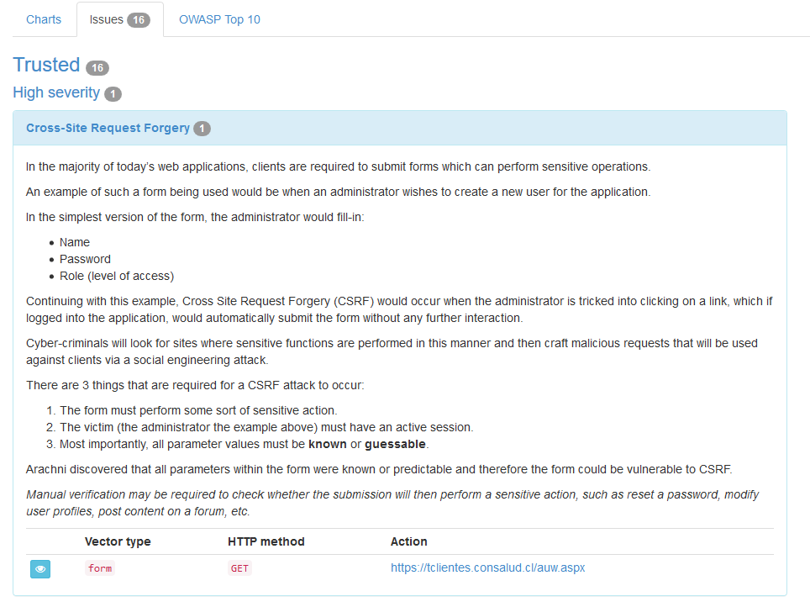
Reporte HTML Arachni

Slide 11
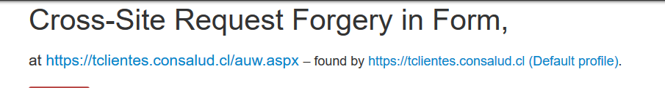
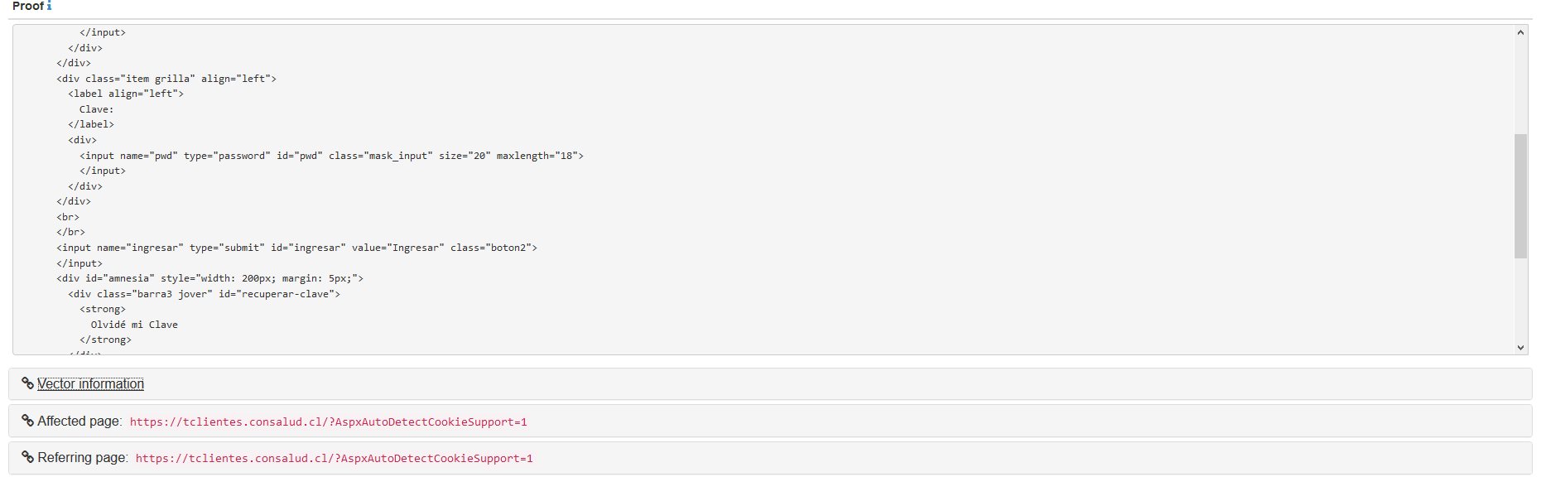
Evidencia Explotación de Vulnerabilidad

Slide 12
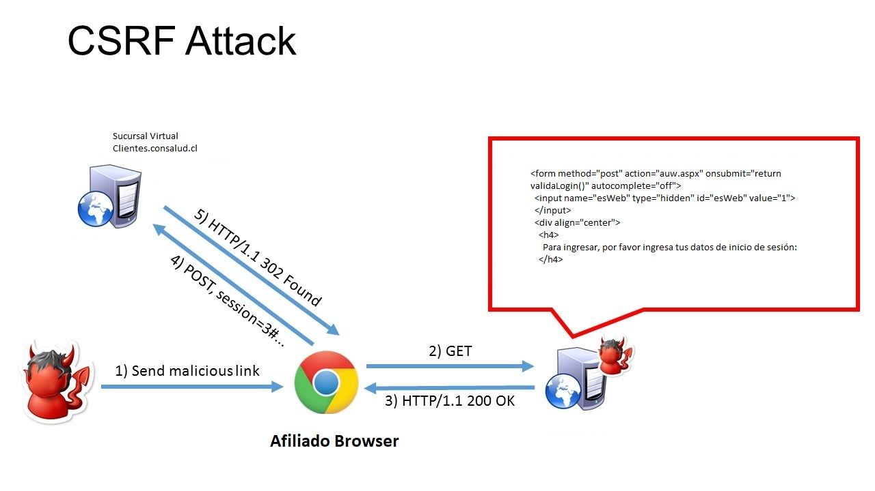
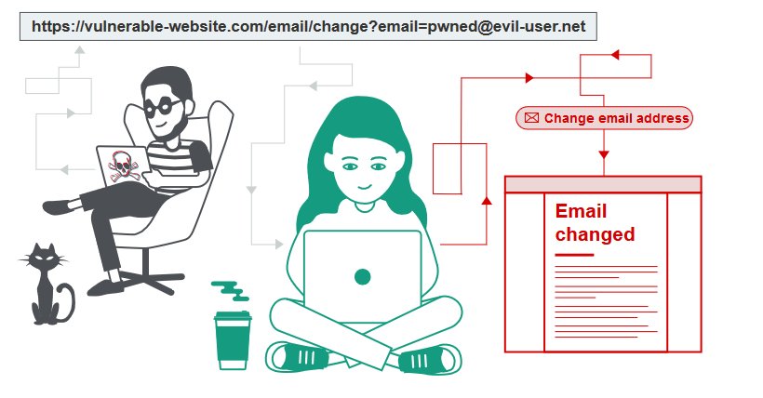
Escenario Para Un Pentest

Slide 13

Gracias

